Slide 1
ТРЕНИНГ ПЕДАГОГИЧЕСКОЙ ОСОЗНАННОСТИ
МКДОУ Тогучинского района «Детский сад №8»
ПОДГОТОВИЛА: педагог-психолог Иващенко Е.Д.

Slide 2
Педагогическая осознанность - это склонность, вырастающая из осознания способности к педагогическому делу.
Педагог должен уметь анализировать свои собственные педагогические взгляды и установки, подчеркивая свои индивидуальные черты как личности и как профессионала
Должен осознавать их влияние на собственную профессиональную деятельность и на формирование личностных качеств воспитанников
Уметь искать резервы для более эффективной работы, выделяя причины возможных, или истинных профессиональных проблем.

Slide 3
Упражнение «Мои сильные стороны»

Slide 4
вопросы для обсуждения
Какие чувства вызвало задание?
Понадобилась ли помощь партнеров в выделении своих сильных сторон?
Что мешало свободно говорить о своих достоинствах?
Какие чувства вы испытали, когда услышали собственные сильные черты в общем портрете?
Задумывались ли вы раньше о влиянии ваших черт на воспитание конкретных сторон личности детей?

Slide 5
Нужно стремиться к тому, чтобы не было необходимости каждую минуту контролировать ситуацию и думать о том, как выглядишь в глазах детей.
Напротив, надо стараться быть естественным, честным перед детьми, то есть таким, какой ты есть на самом деле.
Но для этого каждому педагогу необходимо развивать в себе такие качества, которые, являясь неотъемлемыми чертами его личности, будут положительно влиять на формирование определенных сторон личности детей.

Slide 6
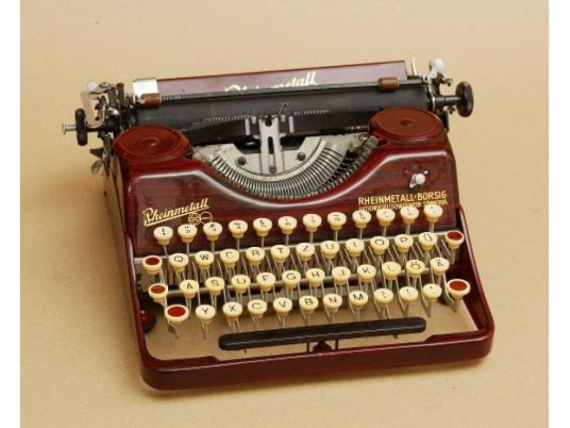
Упражнение «Печатная машинка»
Каждый по очереди произносит по одной букве слова. В конце слова все встают, на знак препинания — топают ногой, в конце строки — хлопают в ладоши. Кто ошибется — выходит из игры.

Slide 7
Упражнение «Мое педагогическое кредо»
Материалы: средства изображения и вся окружающая обстановка. Необходимо сформулировать девиз, создать образ, символ, эмблему своей профессиональной деятельности, а затем представить ее группе. Это может быть рисунок, песня, четверостишие, схема, жест, пословица и т.п.
Участники могут воспользоваться любыми имеющимися изобразительными материалами и прочими вспомогательными средствами Время подготовки — 5 минут.

Slide 8
вопросы для обсуждения
Почему вы выбрали именно эти средства для символизации своего кредо?
Что главное в себе вы хотели подчеркнуть этим символом?
Что в этом символе вы не отразили, но хотели бы добавить?
Какой элемент символа несет на себе основную смысловую нагрузку?
Удовлетворены ли вы созданным символом?
Считаете ли вы, что он действительно отражает ваше кредо?

Slide 9
ТЕСТ «Кружево»

Slide 10
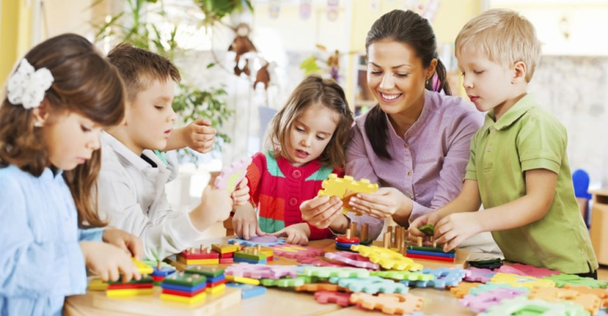
Личностно-ориентированная модель общения взрослого с ребенком
Цель: обеспечить ребенку чувства психологической защищенности, доверия к миру, радости существования (психологическое здоровье); формировать начала личности (базис личностной культуры); развивать его индивидуальность.

Slide 11
Способы общения:
Понимание — умение видеть ребенка «изнутри». Смотреть на мир одновременно с двух точек зрения — своей собственной и ребенка, видеть побудительные мотивы, движущие детьми.
Приятие — безусловно положительное отношение к ребенку, к его индивидуальности, независимо от того, радует он в данный момент взрослых или нет, признание его уникальности.
Признание — это прежде всего право голоса ребенка в решении тех или иных проблем.
Тактика общения: сотрудничество; создание и использование ситуаций, требующих от детей проявления интеллектуальной и нравственной активности; динамика стилей общения.

Slide 12
Личностная позиция педагога: исходить из интересов ребенка и перспектив его дальнейшего развития.
Формирование внутренней личностной позиции педагога, ориентированной на интересы ребенка, перспективы его развития, на восприятие детей как равноправных партнеров в условиях сотрудничества, невозможно без переосмысления собственных педагогических взглядов, убеждений, самоанализа, самоопределения личности в целом.
Содержание предлагаемых в дальнейшем игр и упражнений поможет осознать и прочувствовать смысл понимания, приятия и признания личности ребенка, т. е. Позволит получить собственный опыт адекватного восприятия позиции педагога.

Slide 13
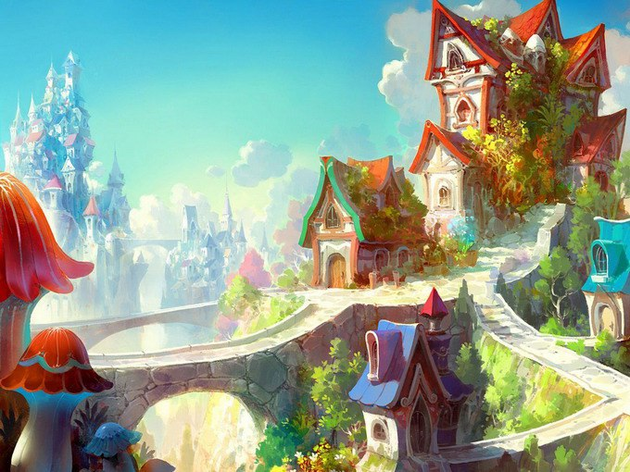
Упражнение «Необычная страна».

Slide 14
вопросы для обсуждения
Легко ли было вступать в контакт с жителями страны?
Как вы считаете, открыта ли страна для общения с цивилизованным миром?
Почему трудно контактировать с жителями страны?
Ваши ощущения в процессе выполнения задания.

Slide 15
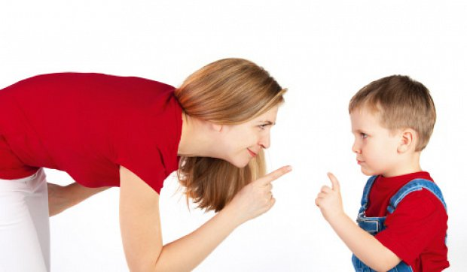
От ребенка нельзя требовать того, чего он в принципе сделать не в состоянии
Иллюстрируемый способ общения : ПОНИМАНИЕ

Slide 16
Упражнение «Подкрепление ».

Slide 17
вопросы для обсуждения
Как вы чувствовали себя в своей роли?
Какие чувства вызвала у вас реакция группы?
Как вы чувствуете себя сейчас?
Какие выводы вы можете сделать из этого упражнения?

Slide 18
Безусловно, положительное приятие ребенка рождает доверие к миру, уверенность в себе и окружающих.
Психологическая поддержка – это способ выражения приятия.
С выданным за несколько минут шквалом отрицательного подкрепления, игроки справились, так как понимали, что это – игра. Ребенку такое количество негативных оценок выдается порциями и растягивается на весь период пребывания в учебном заведении (на несколько лет). Он не имеет другой информации о себе, других ресурсов, которые помогли бы ему справится с переживаниями, таким образом, у ребенка может сформироваться устойчивое отношение к себе как к неудачнику.

Slide 19
Даже положительная оценка должна быть уместной. Мастерство педагога проявится не в том, чтобы всегда только хвалить ребенка, а в том, чтобы почувствовать, когда эта похвала и поддержка особенно необходимы ребенку.
Действие групповых стереотипов: если у человека есть определенный « ярлык», то отношение к нему уже строится в прямой зависимости от него; однако это не является единственной стратегией поведения – можно наоборот стараться поддержать человека, непринимаемого в коллективе, попытаться показать его лучшие стороны.
Если в ребенке что – то не нравится, всегда в нем есть что-то, что является его достоинством, являющимся ценным и значимым для взаимодействия с другими.
Иллюстрируемый способ общения: ПРИЯТИЕ

Slide 20
Упражнение «Самопознание».

Slide 21
вопросы для обсуждения
Все ли участвовали в составлении слов?
Как было организовано составление слов? Были ли «выпадающие»?
Какие чувства испытывали участники, которых мало задействовали в упражнении?
В какой форме проходило составление слов («затаскивание», перестановка, уговаривание, просьбы, совместное решение и т.д.)?

Slide 22
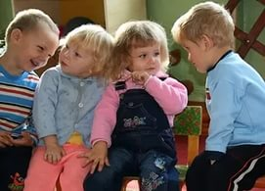
Необходимо видеть каждого, принимать каждого, учитывать мнение каждого человека. Легко заметить, выделить активного, инициативного ребенка, сложно — спокойного, пассивного, робкого.
Иллюстрируемый способ общения: ПРИЗНАНИЕ.

Slide 23
Упражнение "Паровозики"

Slide 24
вопросы для обсуждения
Какая позиция для вас была самой удобной? Легко ли было, когда вами руководили? Легко ли было самому руководить? Смог ли ты абсолютно довериться ведущему?

Slide 25
У каждого человека есть своя комфортная позиция — вести за собой или быть ведомым. Но! Работая с детьми, мы обязаны нести за них ответственность всегда, и это единственно возможная позиция.

